Slide 1
Soutenance de stage
Transposition de l’index génomique de la méthodologie Agilent/SurePrint G3 vers Affymetrix/Oncoscan CNV : comparaison d’outils bioinformatiques

Slide 2
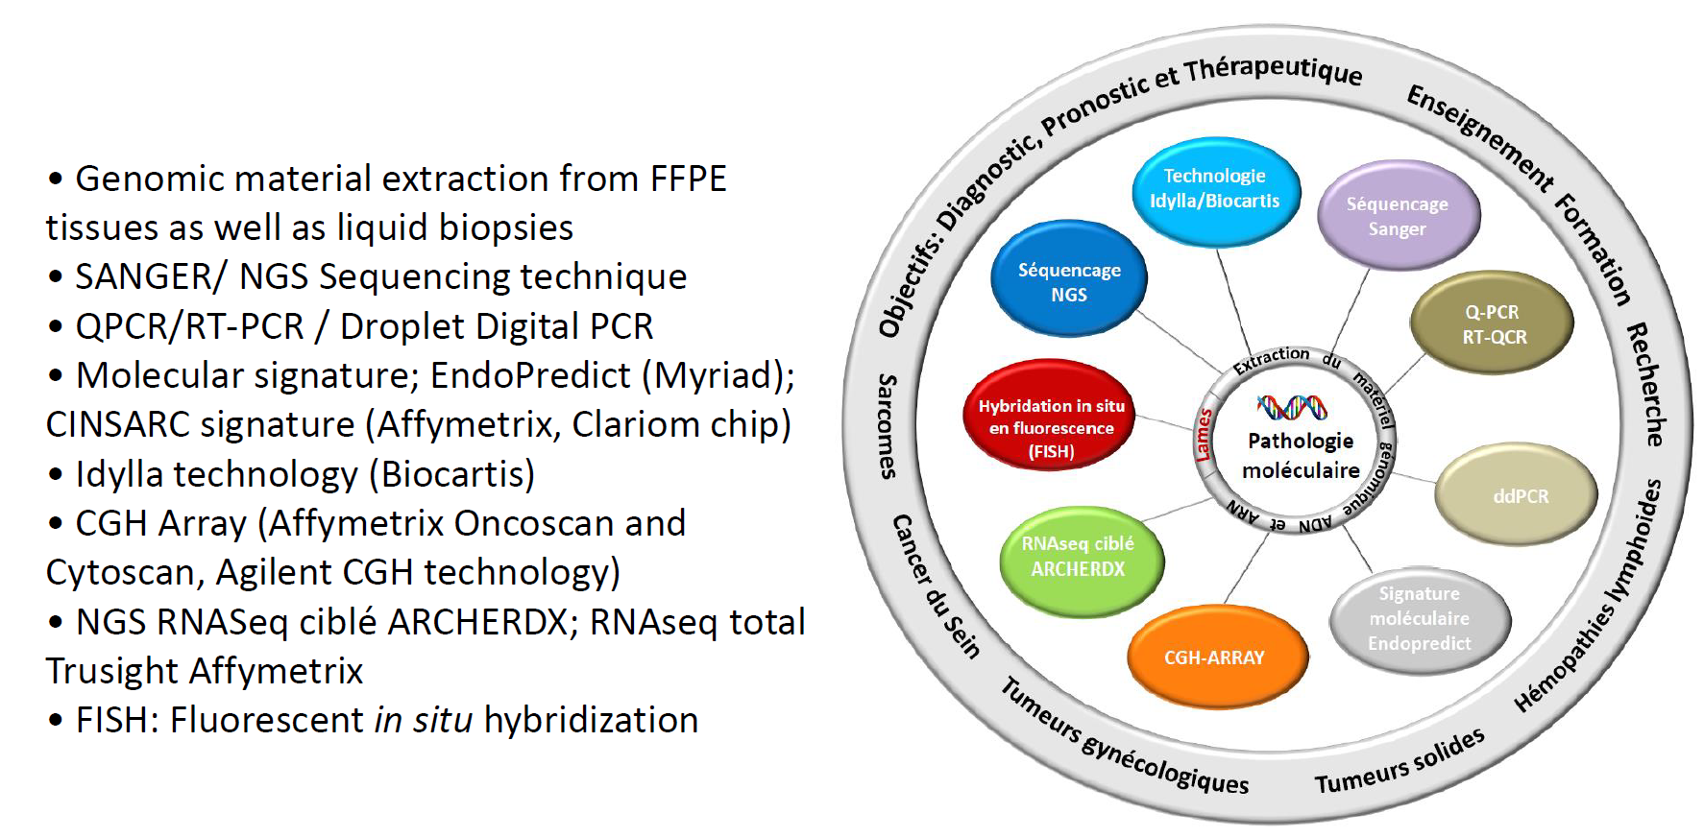
Introduction

Slide 3
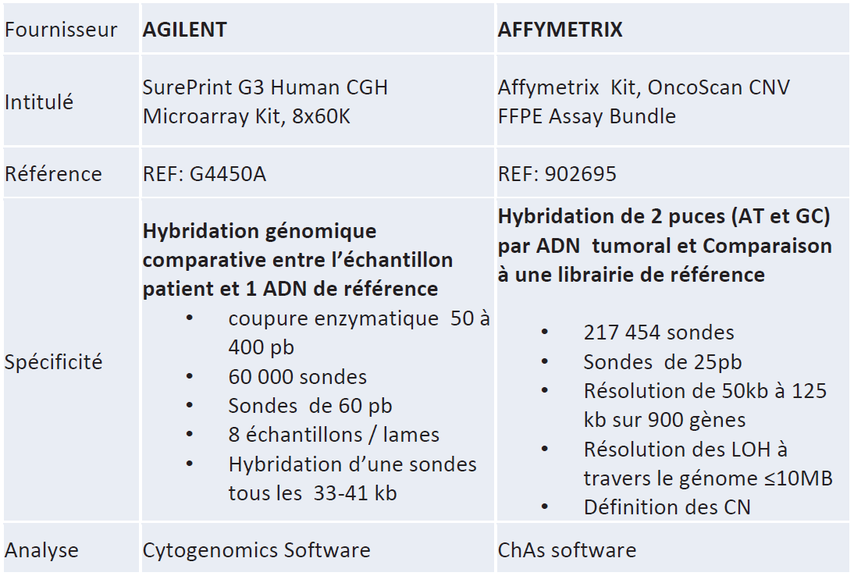
Introduction

Slide 4
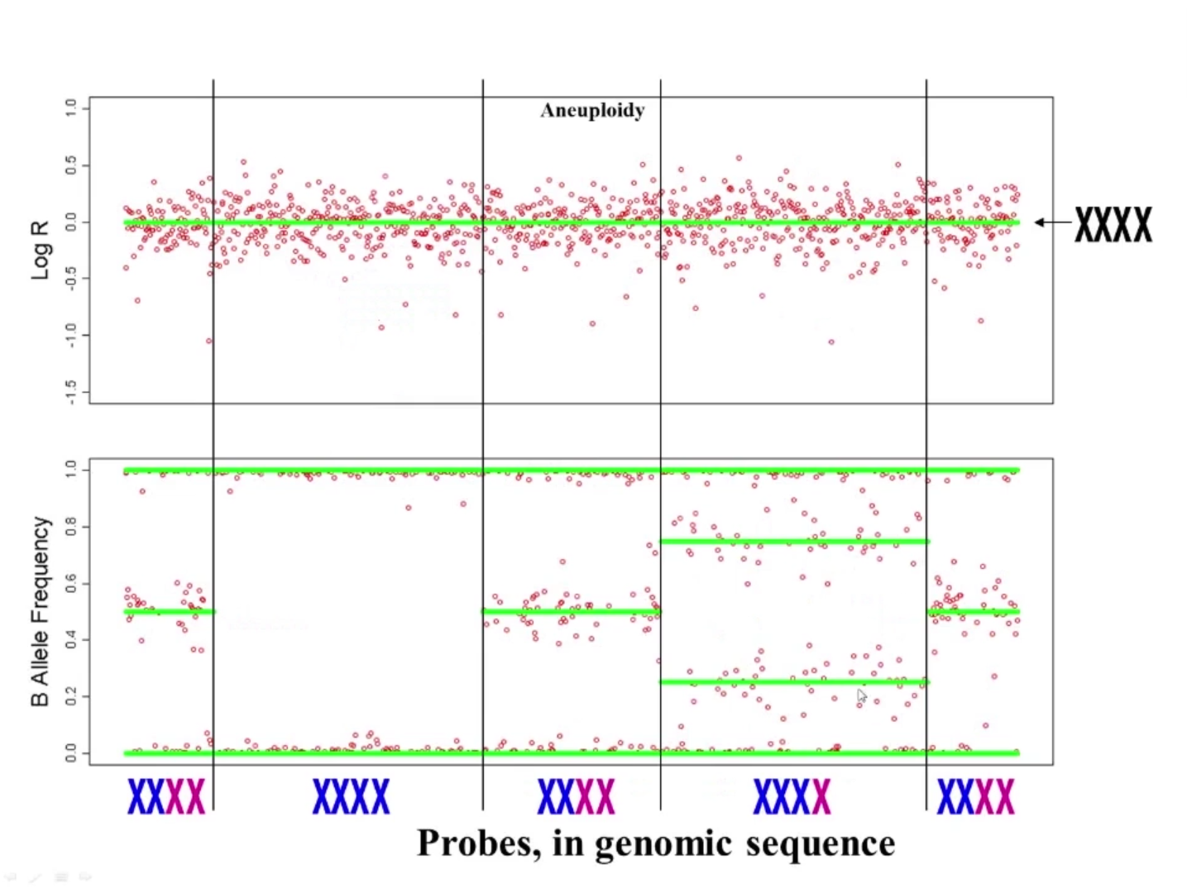
Introduction

Slide 5
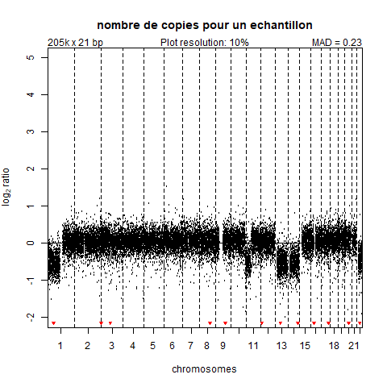
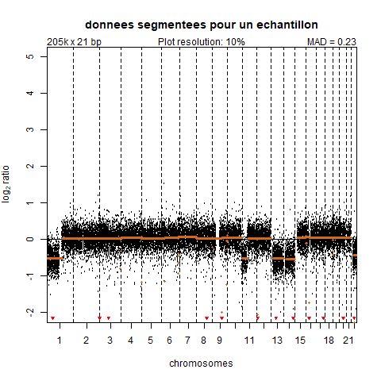
Pipeline type: segmentation

Slide 6
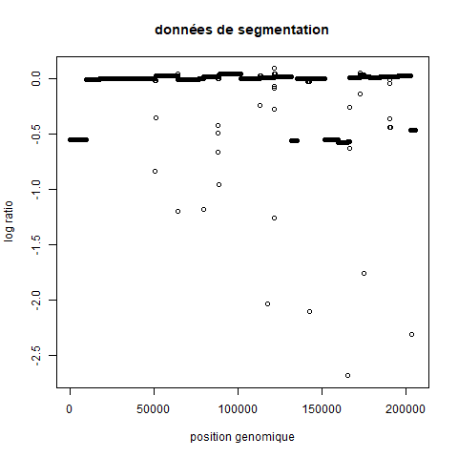
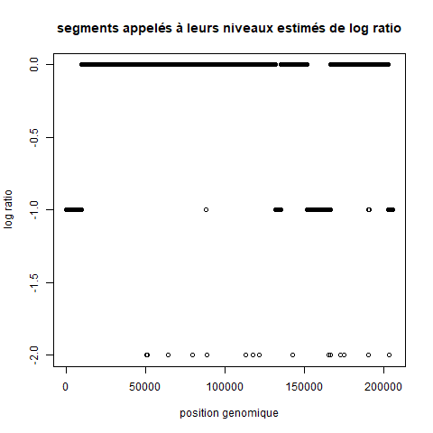
Pipeline type :Calling ou estimation du nombre de copies

Slide 7
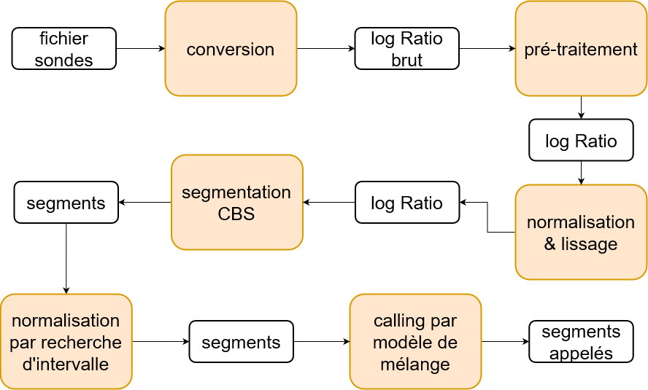
CGHcall

Slide 8
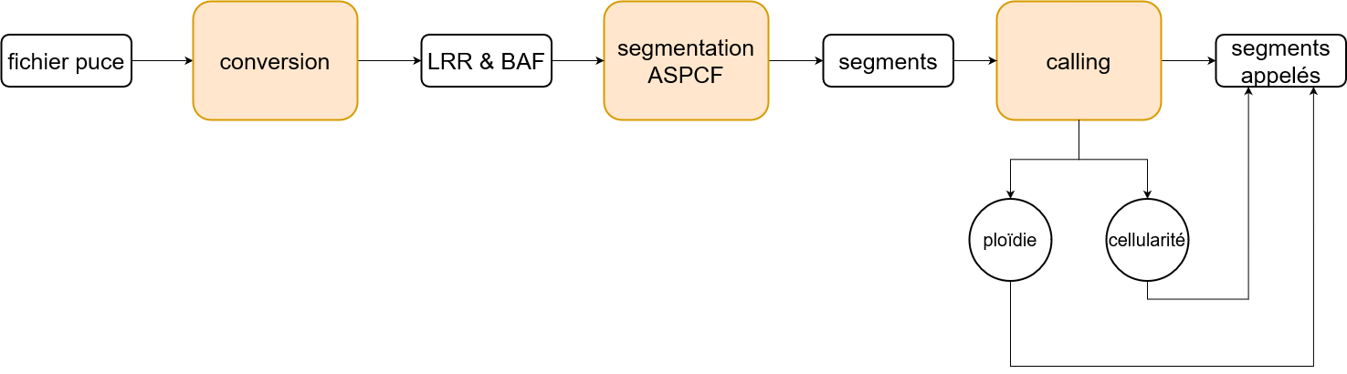
ASCAT

Slide 9
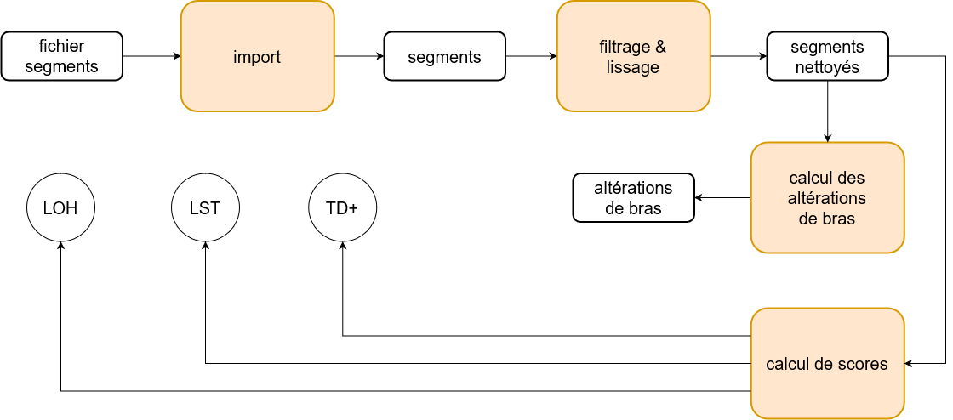
OncoscanR

Slide 10
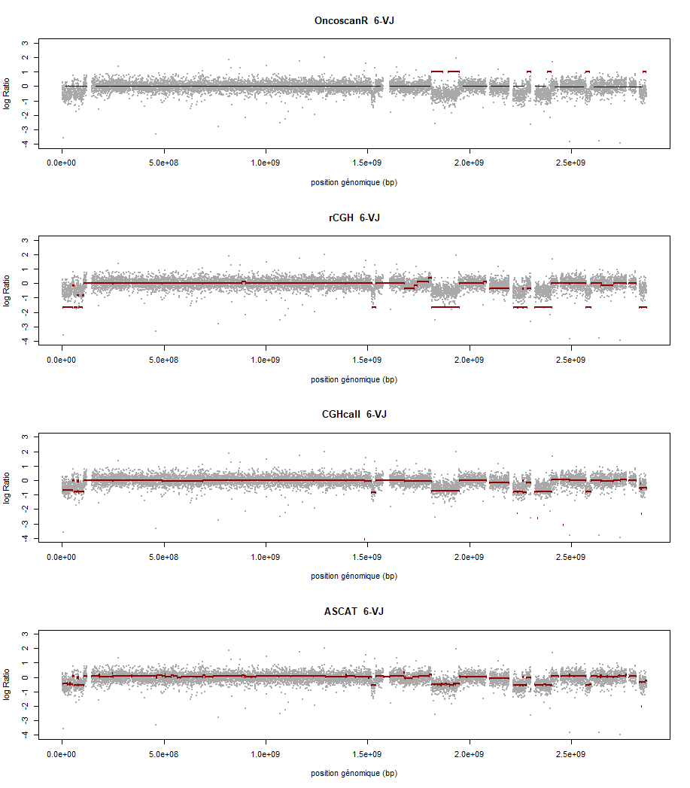
Altérations détectées

Slide 11
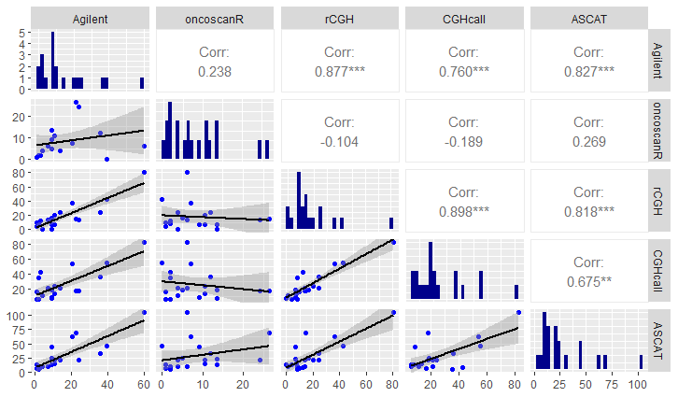
Corrélations

Slide 12
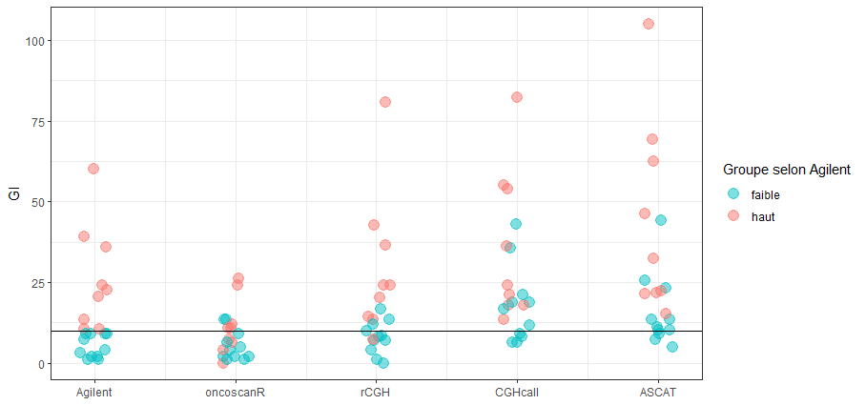
Distribution des valeurs

Slide 13
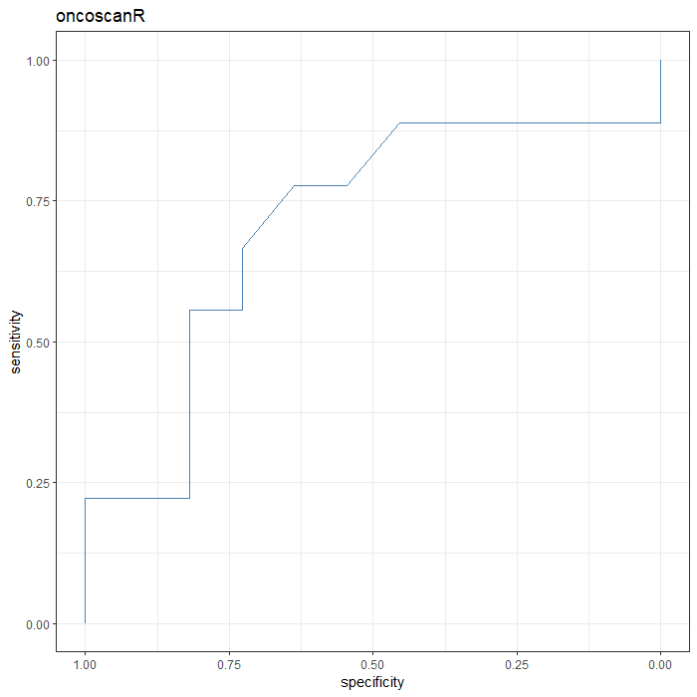
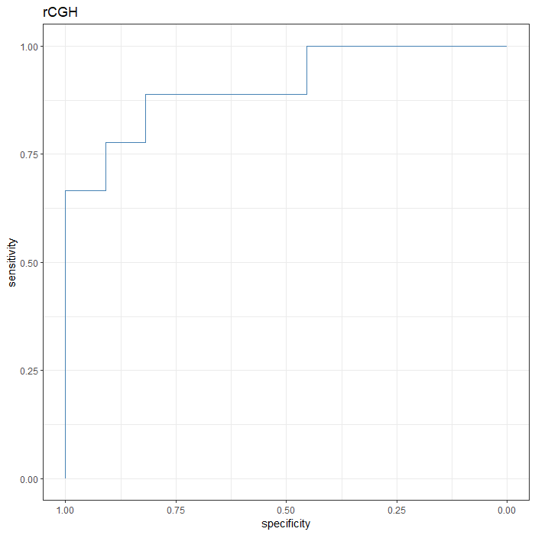
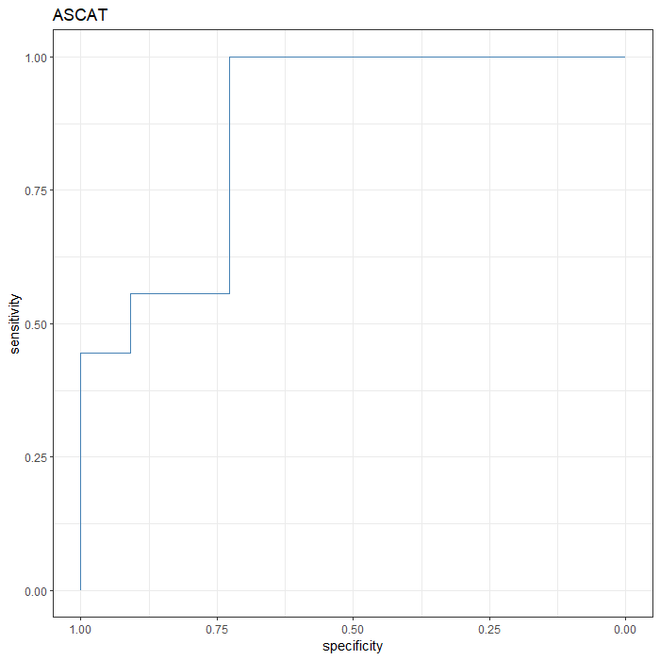
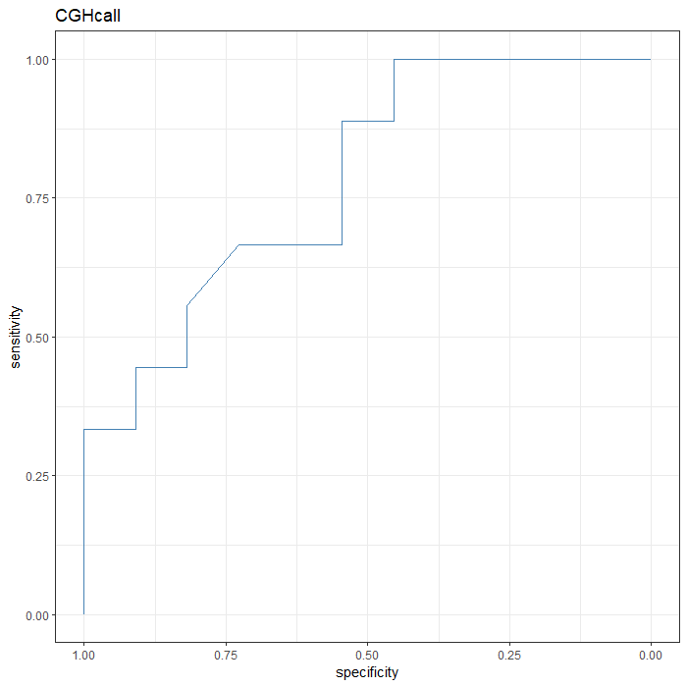
Courbes ROC

Slide 14
Conclusion
Le nombre d’échantillons utilisés ne permet pas de choisir un outil pour répondre à la problématique.
CGHcall, rCGH et ASCAT présentent un intérêt mais pas OncoscanR.
Augmenter le nombre d’échantillons dans des travaux futurs permettrait de mieux choisir l’outil le plus adapté.

Slide 15
Interaction Bioinformatique - Biologie
Intégration dans l’unité de pathologie moléculaire
Suivi des échantillons de leur réception à l’analyse
Compréhension des préoccupations des biologistes
Vulgarisation des outils étudiés
Participation à la formation dispensée par Affymetrix

